Slide 1
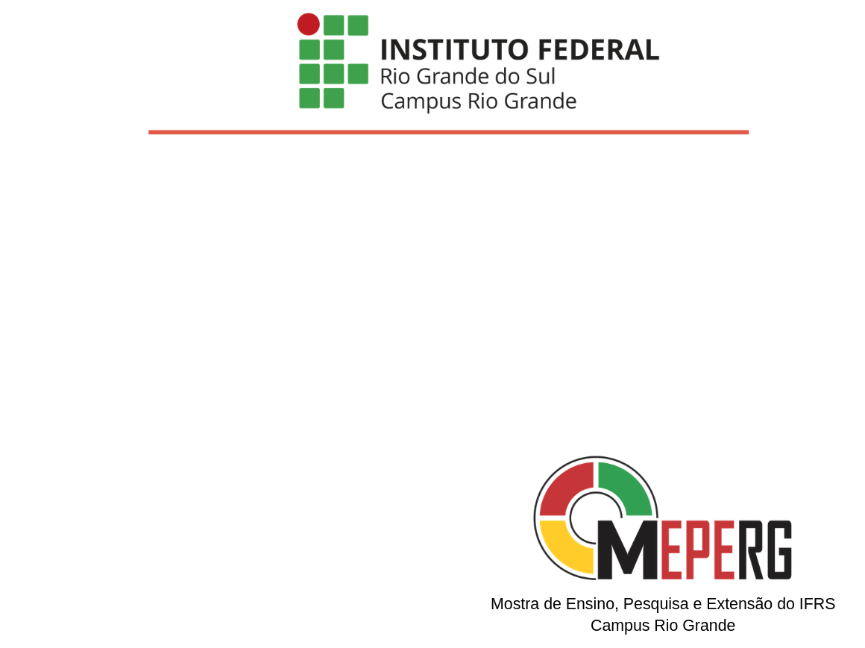
SIMULAÇÃO SOCIAL UTILIZANDO A FERRAMENTA NETLOGO
JULIA PONTES CARDOSO PEREIRA
ORIENTADORA: PROF.ª DR.ª RAQUEL DE MIRANDA BARBOSA

Slide 2
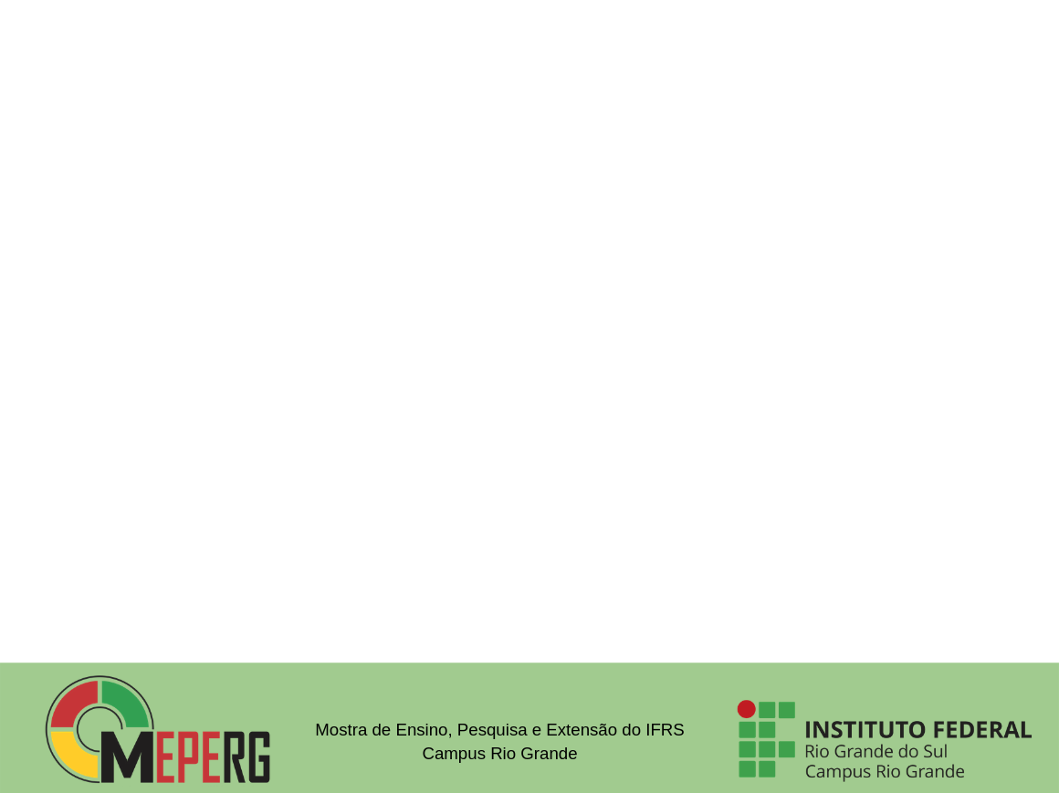
SIMULAÇÃO MULTIAGENTES
Onde agentes (entidades ativas) têm uma existência própria e autônoma, interagindo uns com os outros no mesmo ambiente;
Importante na verificação de fatos, visto sua alta precisão na simulação de situações onde estejam presentes cooperações, tomadas de decisão e resoluções de problemas como os socioambientais.

Slide 3
MODELAGEM
Simulação construída na linguagem “NetLogo” utilizando as modelagens da gestão participativa de recursos hídricos das bacias hidrográficas da Lagoa Mirim e do Canal São Gonçalo;
Constrói agentes de diferentes organizações para possibilitar a visualização das interações ideais para uma melhor gestão da água e diminuição da poluição no cenário da agricultura, fiscalização e regulamentação.

Slide 4
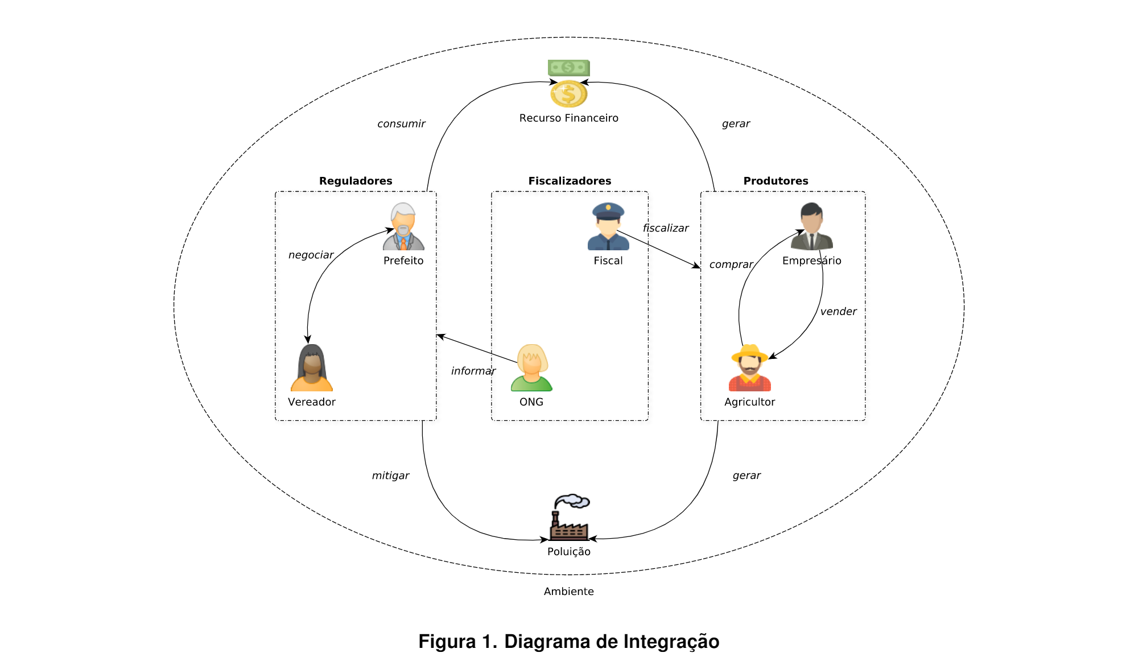
DIAGRAMA DE INTEGRAÇÃO

Slide 5
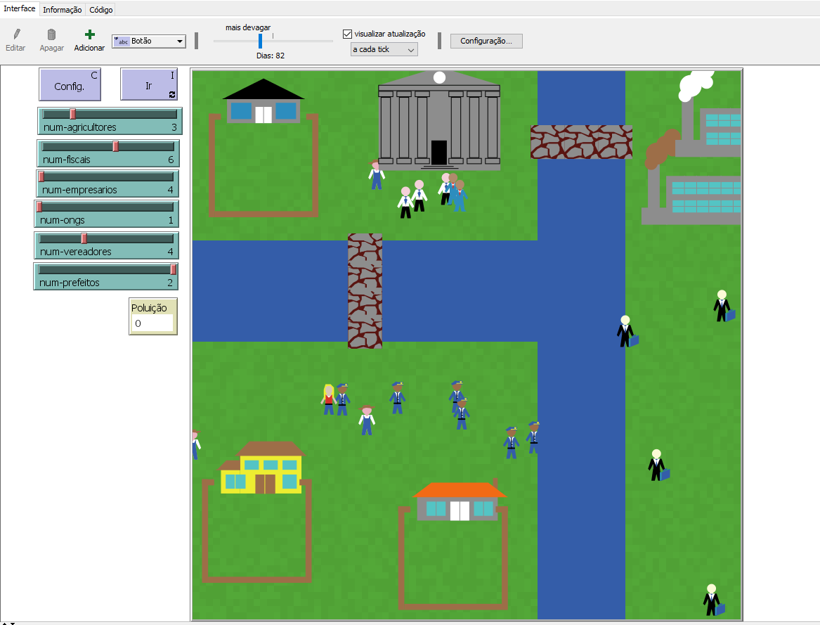
ESTÁGIO ATUAL

Slide 6
TRABALHOS FUTUROS
Ajuste de aspectos da fiscalização de acordo com o aumento de poluição de cada organização;
Demonstração da poluição de maneira gráfica no rio;
Interação com o grupo de pesquisas para validação;
Realização de ajustes necessários;
Avaliação dos resultados.

Slide 7
REFERÊNCIAS
NetLogo - Disponível em https://ccl.northwestern.edu/netlogo/.
B Leitzke, G Farias, M Melo, M Gonçalves, M Born, P Rodrigues, V Martins, R Barbosa, M Aguiar, D Adamatti, Sistema Multiagente para Gestão de Recursos Hı́dricos: Modelagem da Bacia do São Gonçalo e da Lagoa Mirim
(2019).

